Slide 1

¿Qué es la WWW y que nos permite hacer?
¿Qué es el HTML?
Conceptos básicos del HTML
Estructura del HTML
Tags
Nuestra primera página HTML
Tags de HTML agrupados por su uso

Slide 2


Es una forma de representar información en Internet en formato de páginas.
Permite presentar información como texto, sonido, imágenes, video, etc.
Permite la utilización de hipervínculos.
La creación de páginas es muy sencilla a través de HTML.

Slide 3


Hypertext Markup Language – Lenguaje de marcas con hipertexto.
No es un lenguaje de descripción de página, solo se limita a describir la estructura y contenido del documento.
Independiente de la plataforma.

Slide 4


Es un lenguaje simple.
No requiere ni equipamiento, ni herramientas “complejas” para trabajar. Se puede utilizar cualquier editor ASCII para escribir código HTML.
Posee 2 bloques claramente definidos.
Los “tags” o “marcas” son los que controlan el comportamiento de la página.

Slide 5


Las paginas HTML están delimitadas por los tags <HTML></HTML>
El documento se divide en dos bloques
El encabezado:
Delimitado por los tags <head></head>.
Sirve para especificar información general de la página, pero no se muestra por pantalla
El cuerpo:
Delimitado por los tags <body></body>
Reside la información del documento

Slide 6


Los tags son porciones de texto encerrados entre “<“ y ”>” (<marca>).
Generalmente van de a pares, uno para el inicio y otro para el final. El final o cierre va precedido por la barra inclinada o “slash” (<marca></marca>).
También se los identifica como “elementos”
Los elementos poseen propiedades que le modifican el comportamiento.
<marca prop1=“valor” prop2=“valor”>

Slide 7

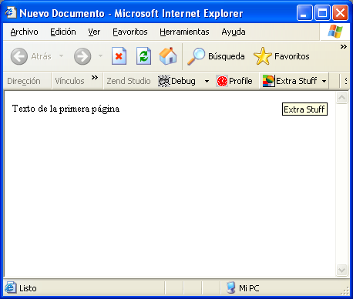
<HTML>
<HEAD>
<TITLE> Nuevo Documento </TITLE>
</HEAD>
<BODY>
Texto de la primera página
</BODY>
</HTML>

Slide 8

General
<html> </html>
<head> </head>
<title> </title>
<body> </body>

Slide 9
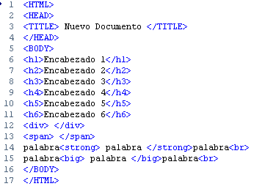
Definición estructural
<h?> </h?>
<div> </div>
<span> </span>
<strong> </strong>
<big> </big>

Slide 10
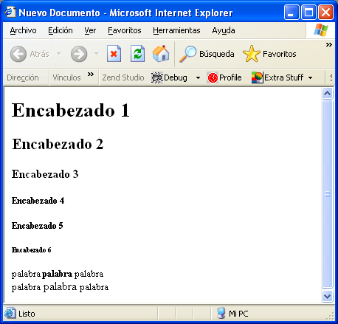

Slide 11
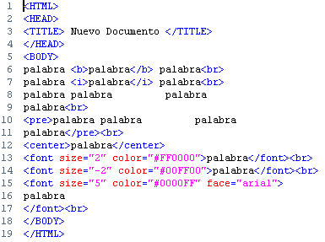
Formato de presentación
<b> </b>
<i> </i>
<pre> </pre>
<centrer> </center>
<font> </font>
Size
Color
Face

Slide 12
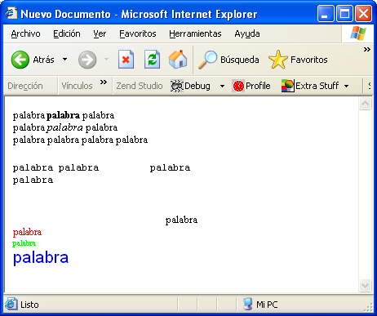

Slide 13
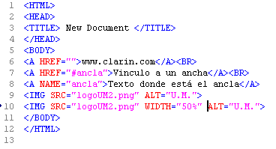
Vinculos y gráficos
<a>
<a href=“URL#***”> </a>
<a href=“#***”> </a>
<a name=“***”> </a>
<img>
<img src=“url”>
alt
width, height

Slide 14
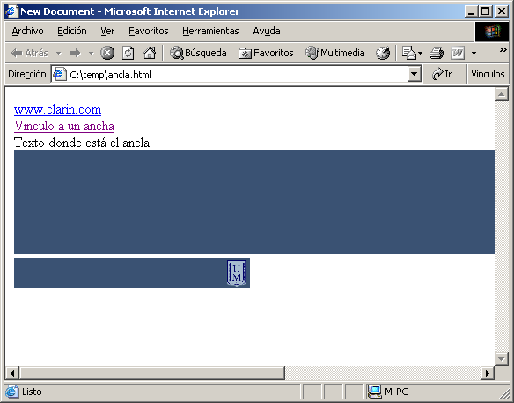

Slide 15
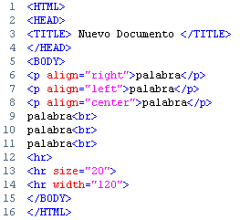
Divisores
<p> </p>
align
<br>
<hr>
size
width

Slide 16
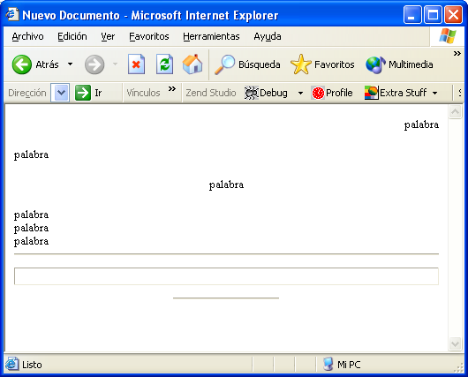

Slide 17
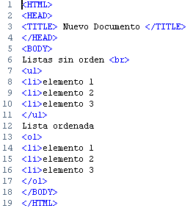
Listas
Listas sin orden
<ul> </ul>
<li>
Lista ordenada
<ol> </ol>
<li>
Lista de definición
Lista de menú
Lista de directorio

Slide 18
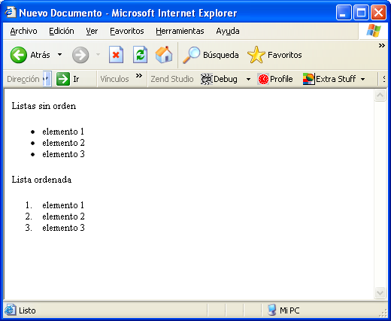

Slide 19
Fondos de pantalla y colores
<body>
background=“url”
bgcolor=“#$$$$$$”
text=“#$$$$$$”
link =“#$$$$$$”
vlink =“#$$$$$$”
alink =“#$$$$$$”

Slide 20
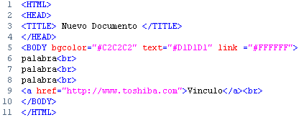
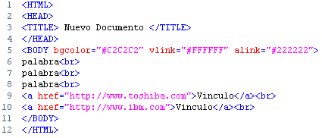

Slide 21
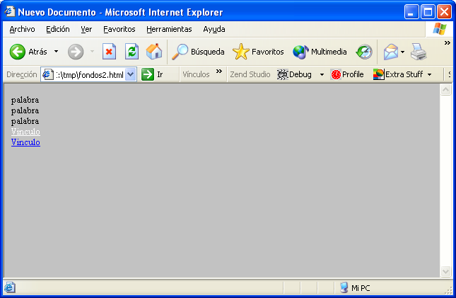

Slide 22
Tablas
<table> </table>
border (ancho de borde),
bgcolor (color de tabla),
width (ancho de tabla),
cellspacing (espacio entre la tabla y las celdas),
cellpadding (espacio entre la celda y el texto)
<tr> </tr>
<th> </th>
align (alineación del texto)
colspan (une columnas)
rowspan (une filas)
width (ancho de columna)
bgcolor (color de celda)
<td> </td>

Slide 23
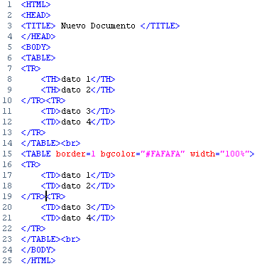

Slide 24
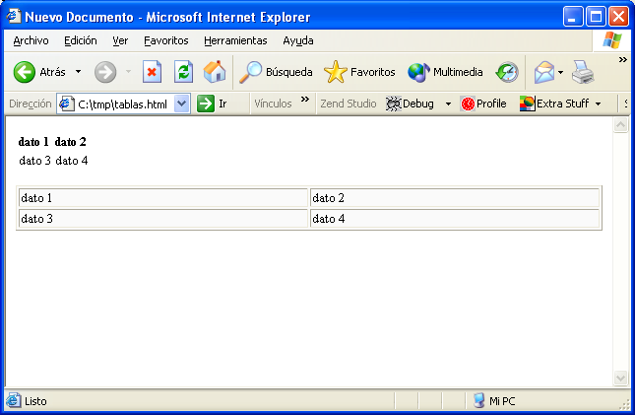

Slide 25
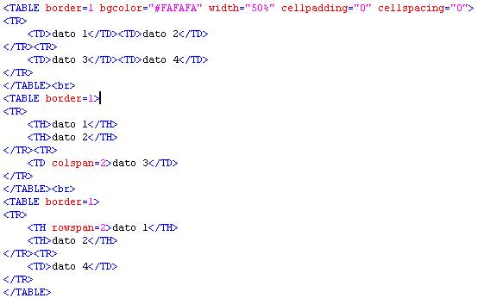

Slide 26
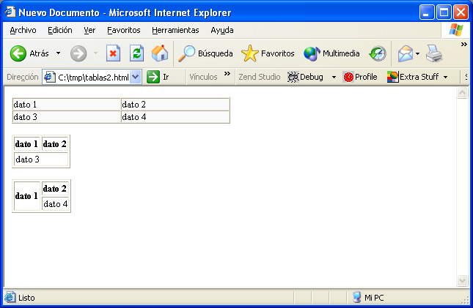

Slide 27
Formularios
Pueden haber mas de un formulario por página
Cada formulario es independiente de los otros.
Contiene controles del tipo texto, contraseña, check, radio, archivo, botón, imagen, oculto, envío y reset.
Cada control tiene un nombre identificador.

Slide 28
<form> </form>
Name (nombre del formulario)
action (pagina a la cual se le enviarán los datos al presionar en el botón enviar)
enctype (forma en que se envía el contenido de las variables)
method (es la forma en que se envían los datos, puede ser get o post).
Los datos se envían desde el formulario a la página especificada en el action de la siguiente forma:
Supongamos una página con un formulario con dos controles:
<form action=“paginadestino.htm” name=“form1”>
<input type=“text” name=“control1”>
<input type=“text” name=“control2”>
La url será: paginadestino.htm?control1=valorX&control2=valorY

Slide 29
Controles
<input type=“text” name=“nombre” value=“valor” size=“##”>
<input type=“hidden” name=“nombre” value=“valor”>
<input type=“password” name=“nombre” value=“valor” size=“##”>
<input type=“radio” name=“nombre” value=“valor” checked>
<input type=“checkbox” name=“nombre” value=“valor” checked>
<input type=“file” name=“nombre”>
<textarea name=“nombre” rows=“#” cols=“#”></textarea>
<select name=“nombre”>
<option value=“valorpasado”>Valor mostrado</option>
<option value=“valorpasado2” selected>Valor mostrado2</option>
</select>
<input type=“button” name=“nombre” value=“valor”>
<input type=“submit” name=“nombre” value=“valor”> <input type=“reset”>

